Slide 1


Slide 2


Slide 3
Abstract
  골격
Abstraction, 抽象化
  불필요한 부분을 제거하여 간결하고 이해하기 쉽게 만드는 작업
  클래스가 담당하는 기능을 뼈대만 추려 표현
참고: Abstract Painting, 抽象畵
  사물을 있는 그대로 그리는 사실화의 상대적 개념

Slide 4
하위클래스에 표준을 제공하는 것을 목적으로 하는 클래스
추상클래스는 상속과 메소드 재정의를 전제로 작성되는 클래스
  상속되지 않는 추상클래스는 무용지물이다
  필드나 메소드의 제한자는 public 또는 protected이다
    private는 무의미
추상클래스의 용도
  추상클래스로는 객체 생성 불가능
  객체참조변수와 매개변수의 타입 선언에 쓰인다
    타입을 포괄적으로 지정하게 된다
외형
  클래스 헤더에서 키워드 abstract를 사용하여 abstract class로 선언
  구현이 되지 않은 메소드에는 abstract를 붙임
  메소드 중 하나라도 abstract가 붙은 추상메소드일 경우 클래스도 abstract class로 선언해야 한다

Slide 5
선언되어 있으나 구현되어 있지 않은 메소드
  하위 클래스에서 재정의되어야 하는 메소드
  추상 메소드는 메소드의 형식만 결정되며 몸체는 서브 클래스에서 구현된다
  정적 메소드는 재정의가 불가능하므로 추상 메소드로 선언할 수 없음
추상 메소드의 외형
  키워드 class 앞에 abstract를 표기한 메소드
  몸체 대신 ;(세미콜론)을 가지 메소드
  형식
    접근 지정자 abstract 반환형 메소드이름();
  예
    public abstract int getValue();

Slide 6
추상클래스에서 구현을 완성한 메소드
  하위의 클래스들에게 공통적으로 필요한 메소드는 몸체까지 작성하여 구현
추상클래스에서 구현을 생략하는 메소드
  하위클래스에서 구체적 성질이 결정된 다음에 구현할 수 있는 메소드는 구현을 생략
    추상 메소드로 작성하여 메소드의 헤더만 작성한다

Slide 7
추상 메소드를 하나라도 가지면 추상 클래스이다
  클래스 앞에 반드시 abstract라고 선언해야 함
추상 메소드가 하나도 없더라도 클래스 앞에 abstract로 선언한 경우에는 추상클래스로 간주한다
  abstract class DObject {
  public DObject next;
  public DObject() { next = null;}
  abstract public void draw() ;
  }

Slide 8
추상 메소드를 가진 추상 클래스
  abstract class DObject { // 추상 클래스 선언
  public DObject next;
  public DObject() { next = null; }
  abstract public void draw(); // 추상 메소드 선언
  }
추상 메소드를 가지지 않은 추상 클래스
  abstract class Person { // 추상 클래스 선언
  public String name;
  public Person(String name) { this.name = name; }
  public String getName() {return name; }
  }

Slide 9
추상 클래스의 객체는 생성할 수 없다.
추상 클래스 필요성
  설계와 구현 분리
    슈퍼 클래스에서는 개념적 특징 정의
    서브 클래스에서 구체적 행위 구현
추상 클래스의 상속
  추상 클래스를 상속받아, 추상 메소드를 구현하지 않으면 서브 클래스도 추상 클래스 됨.
    서브 클래스도 abstract로 선언하여야 한다
  서브 클래스에서 추상 메소드를 구현하면 서브 클래스는 추상 클래스가 되지 않음

Slide 10
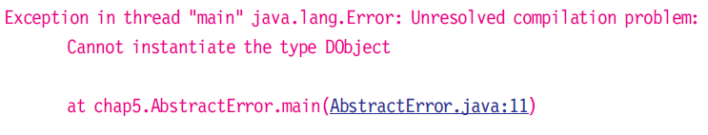
abstract class DObject { // 추상 클래스 선언
public DObject next;
public DObject() { next = null; }
abstract public void draw(); // 추상 메소드
}
public class AbstractError {
public static void main(String [] args) {
DObject obj;
obj = new DObject(); // 컴파일 오류, 추상 클래스DObject의 객체생성불가
obj.draw(); // 컴파일 오류
}
}

Slide 11

class DObject {
public DObject next;
public DObject() { next = null;}
public void draw() {
System.out.println(“DObject draw”);
}
}
abstract class DObject {
public DObject next;
public DObject() { next = null;}
abstract public void draw();
}
추상 클래스로 수정
class Line extends DObject {
public void draw() {
System.out.println(“Line”);
}
}
class Rect extends DObject {
public void draw() {
System.out.println(“Rect”);
}
}
class Circle extends DObject {
public void draw() {
System.out.println(“Circle”);
}
}

Slide 12
추상클래스의 외형적 모습
  abstract class MyAbstractClass {
  abstract void show();
  }
  추상 메소드에는 몸체가 없는 대신 세미콜론(;)이 맨 뒤에 붙음

Slide 13
추상클래스도 생성자를 가질 수 있음
추상클래스의 생성자는 직접 객체를 만들 때 쓰이지 않음
하위클래스의 생성자가 super()를 이용하여 호출
추상클래스의 생성자도 자신의 상위클래스의 생성자를 호출할 수 있음

Slide 14
다음의 추상 클래스 Calculator를 상속받는 GoodCalc 클래스를 독자 임의로 작성하라.
abstract class Calculator {
  public abstract int add(int a, int b);
  public abstract int subtract(int a, int b);
  public abstract double average(int[] a);
}

Slide 15
class GoodCalc extends Calculator {
  public int add(int a, int b) {
  return a+b;
  }
  public int subtract(int a, int b) {
  return a - b;
  }
  public double average(int[] a) {
  double sum = 0;
  for (int i = 0; i < a.length; i++)
  sum += a[i];
  return sum/a.length;
  }
  public static void main(String [] args) {
  Calculator c = new GoodCalc();
  System.out.println(c.add(2,3));
  System.out.println(c.add(2,3));
  System.out.println(c.add(new int [] {2,3,4}));
  }
}
5
-1
3.0

Slide 16
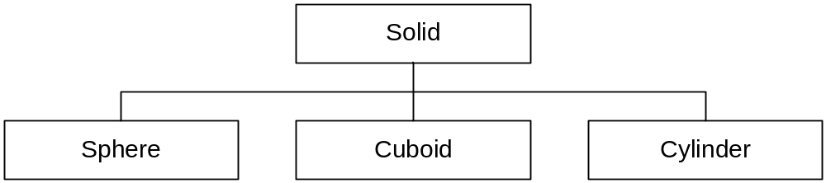
  Solid 클래스는 자신보다 하위에 놓인 구체적인 Solid 인 Sphere, Cuboid, Cylinder에서 필요로 하는 공통 행위와 속성 즉, 메소드와 필드를 가진 상위클래스로서의 역할

Slide 17
  public class Example{
  public static void main(String[] a) {
  }
  }
  interface ShouldBeImplemented {
  void m1();
  void m2();
  }
  abstract class Lazy implements ShouldBeImplemented {
  public abstract void m1();
  public void m2() {}
  }

Slide 18
추상메소드는 메소드의 무엇은 결정하고 무엇을 미정인 채로 남겨 두는 메소드인가?
다음 두 메소드는 서로 어떻게 다른가?
  public abstract void push();
  public void push(){}

Slide 19
추상 메소드는 메소드의 헤더 즉 메소드명, 형식매개변수, 리턴타입과 예외는 결정하고 구현(몸체)는 미정으로 남겨둔다
차이점
  public abstract void push(); //추상 메소드
  public void push(){} //구체적 메소드

Slide 20
  abstract class Solid {
  public abstract double volume(); //부피
  public abstract double surfaceArea(); // 표면적
  }
  예: Solid를 상속한 Sphere(구), Cuboid(직육면체), Cylinder (원통) 클래스

Slide 21
class Sphere extends Solid { private double radius; public Sphere(double radius) { this.radius = radius; } public Sphere() { radius = 0.0; } public double volume(){ return 4.0/3.0*Math.PI*radius * radius*radius; } public double surfaceArea(){ return 4.0*Math.PI*radius*radius; } public String toString(){ return new String("Sphere: radius = " + radius); } } | class Cuboid extends Solid { private double height, breadth, length; public Cuboid(double h,double b,double l) { height = h; breadth = b; length = l; } public Cuboid() { height = 0.0; breadth = 0.0; length = 0.0; } public double volume(){ return height*breadth*length; } public double surfaceArea(){ return 2 * (height*breadth + length*height + breadth*length); } public String toString(){ return new String("Cuboid: height = " + height + ", breadth = " + breadth + ", length = " + length); } } | class Cylinder extends Solid { private double height, radius; public Cylinder(double h,double r) { height = h; radius = r; } public Cylinder() { height = 0.0; radius = 0.0; } public double volume(){ return Math.PI*height*radius*radius; } public double surfaceArea(){ return 2 * Math.PI * height * radius + 2 * Math.PI * radius * radius; } public String toString(){ return new String("Cylinder: height = " + height + ", radius = " + radius); } }

Slide 22
public class Example { public static void main(String[] args) { compute(new Sphere(2.0)); compute(new Cuboid(2.0, 3.0, 4.0)); compute(new Cylinder(2.0, 3.0)); } static void compute(Solid s) { System.out.println("\n" + s); System.out.println("Its volume is " + s.volume()); System.out.println("Its surface area is " + s.surfaceArea()); } }

Slide 23
템플레이트 메소드
  디자인 패턴 중의 하나
  상위 클래스에서 충분히 정의할 수 있는 것은 상위 클래스에서 구현
    특수한 성질을 알아야 프로그램 작성이 가능한 것은 추상 메소드로 형식만 정의해 놓고 하위클래스에 넘겨 구현하도록 함
    하위클래스에서 공통되는 부분이 있을 경우 모두 상위클래스로 끌어 올려서 구현하여 코드의 중복을 피함

Slide 24
상위 클래스에서 처리의 흐름을 결정하고, 하위 클래스에서 구체적인 내용을 결정하는 디자인 패턴
상위 클래스에 템플릿 역할을 하는 메소드가 정의됨.
  템플릿 메소드가 추상 메소드들을 호출
  템플릿 메소드만 보면 추상 메소드들이 어떻게 호출되는지는 알 수 있지만, 어떤 처리를 하는지는 모름
하위 클래스가 추상 메소드의 구현을 완성한다
  고유의 특성을 가진 서로 다른 하위 클래스의 구현이 이루어진다
  하위 클래스에서 어떤 구현을 가지더라도, 처리의 큰 흐름은 상위 클래스가 결정한대로 이루어짐.

Slide 25
추상 클래스의 역할
  템플릿 메소드 구현
  템플릿 메소드에서 사용하는 추상 메소드 선언
  예제의 TemplateClass 클래스가 여기 해당
구체적 클래스의 역할
  추상클래스에서 선언되어 있는 추상 메소드를 재정의하여 구현
  예제의 SubClass1과 SubClass2

Slide 26
  abstract class TemplateClass {
  abstract int methodToBeTested(int n);
  public final long templateMethod() {
  long start = System.currentTimeMillis();
  for(int i = 0; i < 5000;i++)
  methodToBeTested(i);
  return (System.currentTimeMillis() - start);
  }
  }

Slide 27
하위클래스의 공통 부분을 상위 클래스에 정의하여 중복을 피한다
구체적인 사항이 결정되어야 구현 가능한 것은 추상메소드 형태로 상위 클래스에 둔다
  하위 클래스에서 상위 클래스의 추상메소드를 재정의하여 자신 고유의 상황을 고려하여 구현을 완성한다
템플레이트 메소드는 추상메소드를 호출하는 메소드로서 상위 클래스에 포함시킨다.
추가로 이 클래스를 사용하는 클래스(Driver)를 작성해야 한다

Slide 28
추상클래스와 하위클래스를 잇는 연결 고리
추상클래스에 위치
반드시 추상 메소드를 호출하는 호출문을 포함해야 한다
재정의되어서는 안된다
  final로 선언
사용자(Driver)클래스에서 템플레이트 메소드를 호출해야 기능을 발휘할 수 있다

Slide 29
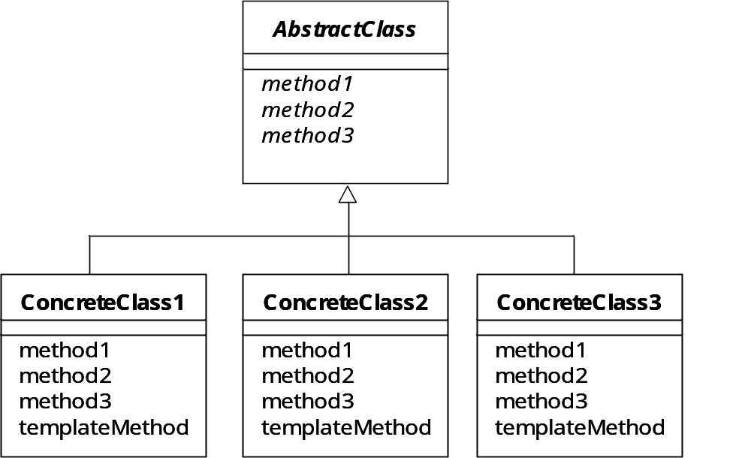
templateMethod( )가
method1, 2, 3를
같은 방식(로직)으로
사용하는 경우,
같은 코드가
ConcreteClass1, 2, 3 에 반복해서
나타난다
=> 로직을 바꾸어야 하는 경우,
ConcreteClass1, 2, 3의
모든 templateMethod( )를
수정해야 한다.

Slide 30
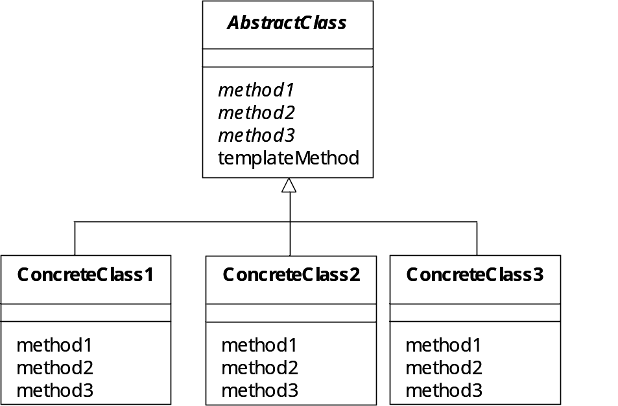
로직을 공통화할 수 있다
templateMethod( )가
부모 클래스인 AbstractClass에서
구현됨으로써,
공통된 로직이 한 곳에
집중되어 있다.

Slide 31
템플레이트 메소드 응용

Slide 32
루프를 이용한 n까지의 합 class SubClass1 extends TemplateClass { int methodToBeTested(int n){ // Loop int tot = 0; for(int i=0;i < n; i++) tot = tot + 1; return tot; } } | 재귀적 호출을 이용한 합 class SubClass2 extends TemplateClass { int methodToBeTested(int n){ // Recursion if(n<1) return n; else return n + methodToBeTested(n-1); } } | Driver public class Example { public static void main(String[] a){ long time; time = new SubClass1().templateMethod(); System.out.println("Loop: " + time); time = new SubClass2().templateMethod(); System.out.println("Recursion: " + time); } }

Slide 33
abstract class TemplateClass {
abstract int methodToBeTested(int n);
public final long templateMethod() {
long start = System.currentTimeMillis();
for(int i = 0; i < 5000;i++)
methodToBeTested(i);
return (System.currentTimeMillis() - start);
}
}
2
methodToBeTested(i)호출
3
methodToBeTested()호출
1
SubClass1().templateMethod()
class SubClass1 extends TemplateClass {
int methodToBeTested(int n){ // Loop
int tot = 0;
for(int i=0;i < n; i++)
tot = tot + 1;
return tot;
}
}
public class Example {
public static void main(String[] a) {
long time;
time = new SubClass1().templateMethod();
System.out.println("Loop: " + time);
time = new SubClass2().templateMethod();
System.out.println("Recursion: " + time);
}
}

Slide 34


Slide 35
우리 주위의 인터페이스
  가게의 간판
  TV 등 각종 전자기기의 버튼
    간판은 가게의 서비스를 압축해서 표현
    버튼은 기기의 서비스를 압축해서 표현
자바 프로그램의 인터페이스는 프로그램이 가진 서비스를 압축해서 표현한다
자바 표준 라이브러리의 수많은 클래스
  클래스를 사용하기 위해서는 먼저 클래스의 기능을 알아야 함
  클래스의 어디를 보고 클래스의 기능을 확인할 수 있는가
자바는 클래스가 가진 기능, 즉 메소드를 인터페이스를 통해 표현한다
Abstraction
  추상화 작업
  클래스가 담당하는 기능을 뼈대만 추려 표현

Slide 36
클래스가 제공하는 주된 기능은 메소드
메소드와 서비스는 동일한 개념
인터페이스는 메소드 헤더만으로 구성

Slide 37
인터페이스는 클래스 작성자와 클래스 사용자 사이의 약속 방법
  인터페이스는 작성자와 사용자 사이의 엄격하고 간결한 의사소통 방법
클래스 사용자는 인터페이스를 보고 사용
  인터페이스는 What을 표현하고 How는 표현하지 않는다
  클래스 사용자는 클래스가 가지고 있는 메소드에 관해 다음을 알면 충분히 사용 가능
    메소드명
    매개변수 타입
    리턴 타입
클래스 작성자는 인터페이스의 정의대로 프로그램을 작성해야 한다
  인터페이스명을 클래스 헤더에 표시함으로써 클래스에서 정의할 메소드를 나타냄
  인터페이스에 정의된 형식대로 메소드를 작성해야 함 (임의대로 변경할 수 없음)

Slide 38
인터페이스의 모든 메소드는 추상 메소드
  모든 메소드가 public abstract
    메소드 구현이 없다
    메소드 몸체가 없다
인터페이스는 상수를 가질 수 있지만 객체 변수는 가지지 못한다

Slide 39
인터페이스 헤더
  클래스 정의와 비슷
  키워드 interface와 인터페이스명
  예) public interface SerialDriver
인터페이스 몸체
  객체 생성을 위한 것이 아니므로 생성자는 정의하지 않는다
  상수로 쓰이는 정적 필드 선언
  헤더만 있고 몸체는 없는 메소드 선언
    interface 인터페이스명 {
    // 메소드 선언;
    // static final 필드 선언;
    }

Slide 40
모든 메소드는 묵시적으로 public abstract, 키워드를 생략하더라도 자동으로 선언된다
  제한자를 생략할 수 있음
  private, protected 불가
  static 불가
모든 필드는 묵시적으로 public static final이며 키워드를 생략하더라도 자동으로 선언된다

Slide 41
선언할 때 초기화 하지 않으면 초기화 시킬 방법이 없음
  생성자가 없으므로 생성자에서 초기화할 수 없음
참조형에 final을 붙여 상수로 선언된 경우는 주의가 필요함
  참조하는 객체를 다른 객체로 바꿀 수는 없음
  그러나, 객체 내의 필드값은 바꿀 수 있다

Slide 42
public interface Clock {
public static final int ONEDAY = 24;
abstract public int getMinute();
abstract public int getHour();
abstract void setMinute(int i);
abstract void setHour(int i);
}
public interface Car {
int MAXIMUM_SPEED = 260;
int moveHandle(int degree);
int changeGear(int gear);
}

Slide 43
  public class Example{
  public static void main(String[] a) {
  // FirstInterface fi = new FirstInterface(); //객체 생성 불가능
  }
  }
  interface FirstInterface {
  public abstract void method1();// OK
  void method2();// OK, public abstract 의미
  public void method3();// OK, public abstract 의미
  static void method4(); // INVALID 'static' not allowed
  private void method5(); // INVALID 'private' not allowed
  public static final int RIGHT = 1;// OK, 상수
  int LEFT = 2; // OK, public static final 의미
  static int TOP = 3; // OK, public static final 의미
  final int BOTTOM = 4; // OK, public static final 의미
  protected int SOUTH=5; // INVALID 'protected' not allowed
  int SOUTH; // INVALID 반드시 초기화되어야 한다
  }

Slide 44
인터페이스는 반드시 사용해야 하는가?
  프로그램 작성 편의? (X)
  기능이 향상되는가? (X)
  속도가 빨라지는가? (X)
왜 인터페이스를 사용하는가?
  인터페이스는 프로그램이 가지고 있는 서비스를 표시하는 방법
  다형성 활용하기 위함

Slide 45
인터페이스는 주로 참조 변수의 타입을 선언할 때 쓰이며 인터페이스로부터 객체를 생성할 수는 없다
인터페이스를 이용하여 다중 상속 구현
  클래스는 다중 상속 불가
인터페이스는 명세서와 같음
  구현은 블랙 박스와 같아 인터페이스의 사용자는 구현에 대해 알 필요가 없음
인터페이스만 정의하고 구현을 분리하여, 작업자가 다양한 구현을 할 수 있음

Slide 46
국어와 수학 성적을 가진 학생 클래스
  학생 객체를 성적순으로 정렬(Sort)하기 위해서는 성적을 기준으로 비교할 수 있는 메소드가 필요함
  성적 비교를 위한 greater() 메소드 정의

Slide 47
  class StudentA {
  int id;
  String name;
  int kor;
  int math;
  StudentA(int id, String name, int kor, int math){
  this.id = id;
  this.name = name;
  this.kor = kor;
  this.math = math;
  }
  boolean greater(StudentA s) {
  if( kor + math == s.kor+s.math)
  if( kor == s.kor)
  return math >= s.math;
  else return kor > s.kor;
  else return kor + math > s.kor+s.math;
  }
  public String toString(){
  return id + "," + name + "," + kor + "," + math;
  }
  }

Slide 48
  public class Example {
  public static void main(String[] args){
  StudentA s1 = new StudentA(1, "Park", 95, 93);
  StudentA s2 = new StudentA(2, "Kim", 95, 97);
  if(s1.greater(s2)){
  System.out.println(s1);
  System.out.println(s2);
  } else {
  System.out.println(s2);
  System.out.println(s1);
  }
  }
  }

Slide 49
객체 크기 비교를 위한 메소드의 명칭, 파라미터 등을 프로그래머가 임의적으로 정했음
이렇게 작성된 프로그램을 사용하기 위해서는 소스를 분석하여 어떤 명칭의 메소드와 파라미터를 사용하고 있나 그 때마다 알아 보아야 함

Slide 50
객체의 크기 비교를 위한 자바의 표준 방법
java.lang 패키지에 속하는 인터페이스
  public interface Comparable<T> {
  public int compareTo(T o);
  }
  객체의 크기 비교를 위한 메소드명은 compareTo()이다
  현행 객체인 this와 인자로 제공된 객체를 비교한다
  반환값은 현행 객체가 인자로 제공된 객체보다 크면 양의 정수, 같으면 0, 작으면 음의 정수(주석으로 표시)

Slide 51
장점
  자바의 표준을 따르는 세련된 형식
  사용자가 Student 클래스의 헤더의 "implements Comparable" 만 보고 compareTo()가 구현되어 있음을 알고 사용할 수 있음

Slide 52
    class Student implements Comparable<Student> {
    int id;
    String name;
    int kor;
    int math;
    Student(int id, String name, int kor, int math){
    this.id = id;
    this.name = name;
    this.kor = kor;
    this.math = math;
    }

Slide 53
  public int compareTo(Student o){
  if( kor + math == s.kor+s.math)
  if( kor == s.kor)
  if(math > s.math)
  return 1;
  else if(math == s.math)
  return 0;
  else return -1;
  else if(kor > s.kor)
  return 1;
  else return -1;
  else if(kor + math > s.kor+s.math)
  return 1;
  else return -1;
  }
  public String toString(){
  return id + "," + name + "," + kor + "," + math;
  }
  }

Slide 54
  public class Example {
  public static void main(String[] args){
  Student s1 = new Student(1, "Tom", 95, 93);
  Student s2 = new Student(2, "Kim", 95, 97);
  if(s1.compareTo(s2)>=0){
  System.out.println(s1);
  System.out.println(s2);
  } else {
  System.out.println(s2);
  System.out.println(s1);
  }
  }
  }

Slide 55
다음 클래스의 객체들을 나이 순으로 비교하되, 나이가 같을 경우 이름에 따라 비교할 수 있도록(이런 경우 1차 키를 나이, 2차 키가 이름이라고 말한다) 인터페이스 Comparable을 사용하여 다시 정의하시오
  class Man {
  int age;
  String name;
  public Man(int j, String s){
  age = j;
  name = s;
  }
  }

Slide 56
  public class Example {
  public static void main(String[] args){
  Man m1 = new Man(21, "Kim");
  Man m2 = new Man(21, "Choi");
  if(m1.compareTo(m2)<=0)
  System.out.println(m1 + " less than " + m2);
  else
  System.out.println(m2 + " less than " + m1);
  }
  }

Slide 57
  class Man implements Comparable {
  int age;
  String name;
  public Man(int j, String s){
  age = j;
  name = s;
  }
  public int compareTo(Object o){
  Man in = (Man)o;
  if( age == in.age) return name.compareTo(in.name);
  else if ( age > in.age) return 1;
  else return -1;
  } // 나이만 비교한다면 return age – in.age;
  public String toString(){
  return name + "(" + age + ")";
  }
  }

Slide 58
인터페이스 간에도 상속 가능
  인터페이스 상속하여 확장된 인터페이스 작성 가능
다중 상속 허용
interface MobilePhone {
  public boolean sendCall();
  public boolean receiveCall();
  public boolean sendSMS();
  public boolean receiveSMS();
}
interface MP3 {
  public void play();
  public void stop();
}
interface MusicPhone extends MobilePhone, MP3 {
  public void playMP3RingTone();
}

Slide 59
인터페이스 구현
  implements 키워드 사용
  여러 개의 인터페이스 동시 구현 가능
  상속과 구현이 동시에 가능
interface USBMouseInterface {
void mouseMove();
void mouseClick();
}
public class MouseDriver implements USBMouseInterface { // 인터페이스 구현
void mouseMove() { .... }
void mouseClick() { ... }
// 추가적으로 다른 메소드를 작성할 수 있다.
int getStatus() { ... }
int getButton() { ... }
}

Slide 60
interface USBMouseInterface {
void mouseMove();
void mouseClick();
}
interface RollMouseInterface {
void roll();
}
public class MouseDriver implements RollMouseInterface , USBMouseInterface {
void mouseMove() { .... }
void mouseClick() { ... }
void roll() { ... }
// 추가적으로 다른 메소드를 작성할 수 있다.
int getStatus() { ... }
int getButton() { ... }
}

Slide 61
추상클래스
  추상클래스는 클래스이기 때문에 단일 상속만 가능함
  추상클래스는 완성된 메소드 구현을 가질 수 있다
  상수와 변수를 모두 가질 수 있다
  추상클래스에는 proteced 메소드를 둘 수 있다
  추상클래스에는 정적 메소드를 둘 수 있다
  모든 서브 클래스에 공통된 메소드가 있는 경우는 추상 클래스가 적합하다
인터페이스
  다중 상속이 가능하다
  변수는 불가능하고 상수만 가질 수 있다
  상수와 메소드의 접근 제어가 모두 public이다
  인터페이스에는 정적 메소드를 둘 수 없다
  인터페이스는 구현을 전혀 가질 수 없다
    모든 메소드가 추상 메소드이다

Slide 62
추상 클래스를 선택하는 경우
  메소드를 상속 받아 쉽게 사용할 수 있어서 프로그램 작성 비용면에서 유리
  다양한 접근제어가 필요할 때
인터페이스를 선택하는 경우
  추상 클래스의 단일 상속 제약에서 해방
  다수의 클래스에서 확장되어 사용되는, 모델과 같은 클래스의 경우

Slide 63
하위 클래스에게 재정의를 허용하지 않음
접근 제한과는 관련이 없음
표준 라이브러리의 대부분의 메소드는 public final
  public final void print(String s) {
  System.out.println(s);
  }
private 메소드는 결코 상속될 수 없기 때문에 별도의 선언 없이 자동적으로 final의 의미를 갖음
해당 메소드를 찾기위해 계층구조를 따라 올라갈 필요가 없으므로 실행의 효율성 증가

Slide 64
클래스 자체가 상속을 불허
소속한 모든 메소드가 최종 버전
final 클래스 내의 모든 메소드는 자동으로 final 메소드

